Slide 1
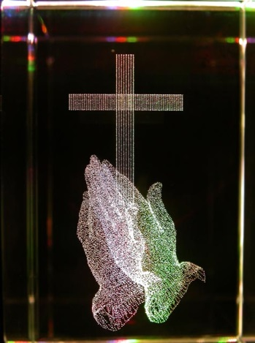
求主教示阮祈禱
柑泉團契 獻詩

Slide 2
求主教示阮祈禱 (1/4)
求主教示阮祈禱
好膽近前對祢討
賜阮信心愈堅定
聽祢聲音及命令
求祢俯落 聽阮祈禱
祢的子兒 謙卑求討
阮若所求 合祢旨意
願祢應允 顯出慈悲

Slide 3
求主教示阮祈禱 (2/4)
助阮明知祢旨意
盡使命扲住真理
天國聖工阮有份
干證福音報主恩
求祢俯落 聽阮祈禱
祢的子兒 謙卑求討
阮若所求 合祢旨意
願祢應允 顯出慈悲

Slide 4
求主教示阮祈禱 (3/4)
求主堅固祢聖會
作光燈導人反悔
報人知識主耶穌
互主引導行活路
求祢俯落 聽阮祈禱
祢的子兒 謙卑求討
阮若所求 合祢旨意
願祢應允 顯出慈悲

Slide 5
求主教示阮祈禱 (4/4)
求祢聖神常引導
互阮及祢愈近倚
行踏學主聖模樣
榮光主佇地面上
求祢俯落 聽阮祈禱
祢的子兒 謙卑求討
阮若所求 合祢旨意
願祢應允 顯出慈悲

